Slide 1
Gender Dalam Media Massa
Minggu Ke-5
Dr. Yuli Setyowati, S.IP, M.Si

Slide 2
Media massa telah menjadi kekuatan pendorong diskriminasi berdasarkan gender. Gambar dan harapan peran gender disorot melalui berbagai platform dan sumber seperti struktur bahasa, kegiatan, media, latar sekolah, bagian sejarah atau karya seni, dan tempat kerja. Seksualisasi perempuan, khususnya, sangat terpusat di media massa. Ketika platform-platform ini memanaskan wanita secara seksual, menggambarkan mereka dalam kekurangan pakaian, atau menggambarkan wanita sebagai bawahan laki-laki, harga diri wanita, citra tubuh dan kesejahteraan emosional mungkin terpengaruh secara negatif.

Slide 3
Gender & Televisi

Slide 4
Dari pertengahan 1940-an hingga 1960-an, perempuan (terutama perempuan kulit putih, kelas menengah) sebagian besar digambarkan sebagai ibu rumah tangga yang memiliki kehidupan yang "sempurna": rumah mereka selalu bersih tanpa cela, anak-anak mereka selalu sehat, dan mereka selalu cantik dan teratur. TV tidak menggambarkan kenyataan bahwa pada 1960 "40 persen wanita bekerja di luar rumah dan angka perceraian melonjak dua kali setelah Perang Dunia II".
Menurut sebuah studi dari tahun 1975 yang dilakukan oleh Jean McNeil, dalam 74 persen dari kasus yang dipelajari interaksi perempuan adalah "peduli dengan masalah romansa atau keluarga", sedangkan interaksi pria berkaitan dengan masalah-masalah ini hanya dalam 18 persen dari kasus-kasus. Selain itu, karakter wanita sering tidak memiliki pekerjaan, terutama jika mereka adalah istri dan ibu, dan bukan karakter dominan atau pembuat keputusan. Pria digambarkan sebagai lebih asertif atau agresif, suka berpetualang, aktif, dan menang, sementara wanita ditampilkan sebagai pasif, lemah, tidak efektif, menjadi korban, mendukung, dan dapat ditertawakan.

Slide 5
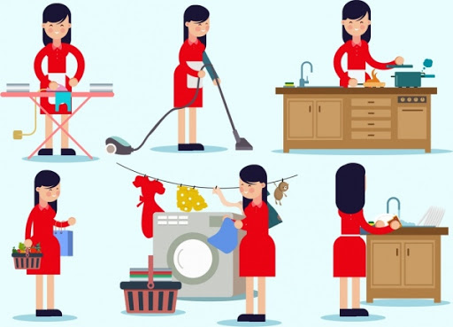
Dalam tayangan televisi di Indonesia masih banyak menempatkan perempuan sebagai sosok yang lemah, penakut, cengeng. Perempuan selalu mendapatkan peran sebagai ibu rumah tangga yang bekerja mencuci, membersihakan rumah, melayani suami dan memasak. Tayangan sinetron terutama, masih menempatkan perempuan peran yang bertugas di sektor domestik saja. Masih banyak sinetron yang menggambarkan perempuan sebagai sosok yang lemah, harus patuh dan tunduk terhadap aturan suami.
Ditayangan televisi masih sering menghargai perempuan bukan karena kepintarannya tetapi karena penampilannya.

Slide 6
Gender & IKLAN

Slide 7
Iklan yang merupakan ajang promosi suatu produk atau bisnis dalam berbagai bentuk masih menggambarkan perempuan sebagai artis domestik dalam rumah tangga. Perempuan sering mendapatkan iklan iklan yang berhubungan dengan urusan domestik seperti perempuan yang mendapatkan iklan sabun cuci dimana ia berperan untuk mencuci baju, mencuci piring, mengepel rumah, & membersihkan toilet, hampir semuanya di perankan oleh perempuan dan masih sangat jarang laki laki yang memerankannya.
Sedangkan laki laki sering memerankan iklan dengan peran yang menunjukkan kemachoan, pemberani, ketangguahan. Seperti iklan sepeda motor, mobil dan iklan iklan yang berhubungan dengan dunia kerja alias pekerjaan go public, kemudian membuat perempuan sebagai korban kapitalis iklan produk kecantikan yang berhubungan dengan penampilan. Perempuan harus putih, mulus, rambut lurus, langsing dan masih banyak lagi.

Slide 8



Slide 9
Gender & FILM

Slide 10
Film merupakan bentuk media yang dapat mempengaruhi stereotip dalam masyarakat. mengkonstruksi stereotip secara kuat melalui latar, pemilihan gambar, pemilihan kata dalam percakapan dan lakon.
Hingga saat ini tayangan film masih menempatkan perempuan peran yang bertugas di sektor domestik saja. Masih banyak film yang menggambarkan perempuan sebagai sosok yang lemah, harus patuh dan tunduk terhadap aturan suami. Kemudian yang lain yaitu seperti di dalam film horor, sering menggambarkan perempuan sebagai objek seks bagi laki laki.
Secara tidak disadari, bila dilihat tayangan2 tersebut mengenai perempuan secara tidak langsung telah menanamkan pemahaman, mengkonstruksi pemikiran masyarakat bahwa perempuan adalah sosok yang lemah.

Slide 11
Gender & Profesi Media

Slide 12
Tahun 2018, Era di mana kebebasan berpendapat dan
berekspresi hadir hampir di setiap sudut kehidupan masyarakat Indonesia, tidak terkecuali pada pekerja
media.
Namun, keterlibatan perempuan di ranah publik sering berhadapan dengan pandangan bias gender yang lebih
menempatkan peran perempuan di ranah domestik. Pekerjaan di media pada umumnya dipandang sebagai
pekerjaan laki-laki. Perempuan pekerja media berada dalam dunia yang maskulin.
Contoh Kasus

Slide 13
Jurnalis perempuan, sebagian besar dari mereka masih mengalami diskriminasi di organisasi tempat bekerja dan saat bertugas di lapangan. Standarisasi jurnalis perempuan di setiap media belum sama. Semua itu tergantung pada kebijakan masing-masing redaksi. Pandangan bahwa pekerjaan ini lebih cocok untuk laki-laki, masih tampak dengan lebih banyak jumlah jurnalis pria dibandingkan perempuan dan sedikitnya jurnalis perempuan yang berada di jajaran puncak manajemen.
Perbedaan perlakuan dalam hal fasilitas pekerjaan pun masih dijumpai, misalnya saja, fasilitas kesehatan, tunjangan keluarga yang dikaitkan dengan status single walaupun sudah berkeluarga, dan penyediaan ruang laktasi.
Walaupun gerakan memperjuangkan kesetaraan gender di sektor media telah dilakukan oleh para jurnalis perempuan ini, akan tetapi budaya patriarki yang masih tertanam lekat membuat para jurnalis perempuan terutama yang telah menikah kehilangan semangat dan profesionalisme untuk menuju jajaran puncak.

Slide 14
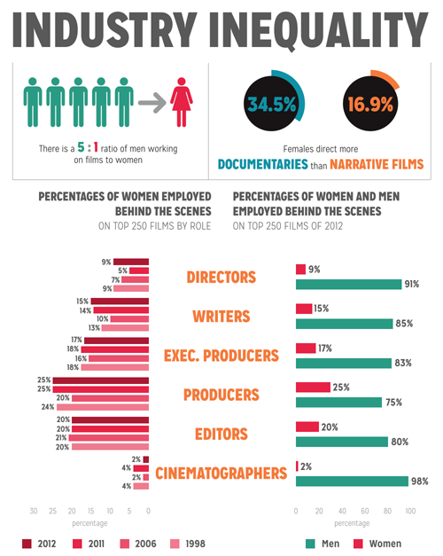

Slide 15
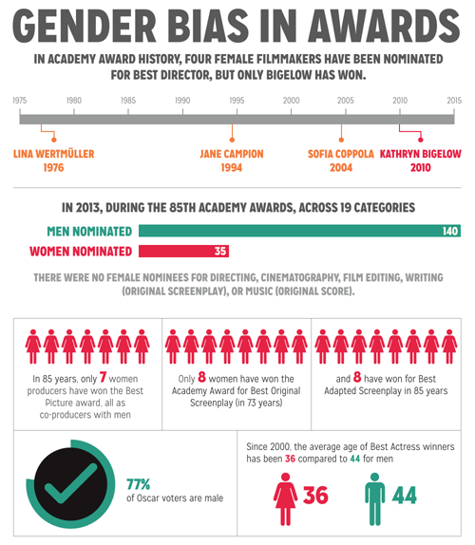

Slide 16
